Slide 1
Bài 2: Cơ bản Servlet

Slide 2
Mục tiêu bài học
- Servlet là gì?
- Servlet Scope Object
- Servlet Request
- Servlet Response
- Section Tracking

Slide 3
Đặc điểm của công nghệ web tĩnh
Chỉ chứa các nội dung cố định,
Khó cập nhật nội dung, khó nâng cấp mở rộng nên chỉ thích hợp với những doanh nghiệp nhỏ,
Không thân thiện với người dùng, người dùng muốn cập nhật, thêm mới thông tin thì phải hiểu biết ngôn ngữ lập trình HTML
Khả năng tương tác yếu

Slide 4
Sự tiến hóa của công nghệ web
Do đó phát sinh nhu cầu sử dụng trang web như một ứng dụng:
Kết nối đến CSDL, do đó web có thể lưu trữ lượng thông tin lớn
Nhận yêu cầu từ phía client, xử lý và tính toán trên server
Nhiều người có thể cùng lúc cập nhật, thêm mới dữ liệu cho web mà không cần hiểu biết ngôn ngữ lập trình
Có rất nhiều công nghệ để cho phép ta đưa ứng dụng vào chạy trong môi trường web như: CGI, ASP, ISAPI, JSP, Servlet… trong số đó có JSP/Servlet là công nghệ của Java

Slide 5
CGI là gì?
Là một chuẩn để viết ứng dụng web, được lập trình bằng C, C++ hoặc Perl.
CGI cho phép máy chủ web gọi chương trình bên ngoài và chuyển thông tin yêu cầu tới một chương trình bên ngoài khác để xử lý.
Với mỗi yêu cầu, chương trình CGI sẽ khởi tạo một tiến trình mới

Slide 6
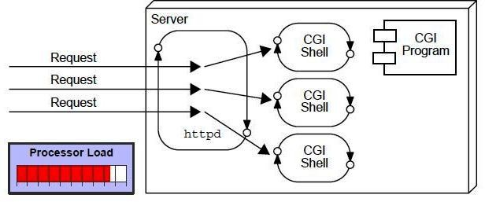
CGI là gì?

Slide 7
CGI là gì?
Nhược điểm của CGI
Nếu số client tăng thì thời gian trả lời yêu cầu từ client tăng lên
Với mỗi yêu cầu, nó khởi tạo một tiến trình trong khi máy chủ Web bị hạn chế về tài nguyên

Slide 8
Servlet là gì?
Servlet là các đối tượng Java, mở rộng chức năng của một HTTP server, do đó được viết bằng ngôn ngữ Java
Là những chương trình độc lập platform và chạy phía server
Cơ chế hoạt động theo mô hình CGI mở rộng
Chương trình servlet:
Thường extends class HttpServlet. Không có method main
Phải được dịch ra ở dạng byte-code và khai báo với web server

Slide 9
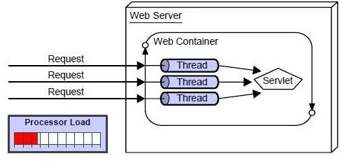
Servlet là gì?

Slide 10
Servlet là gì?
Servlet có nhiều ưu điểm so với CGI.
Hiệu suất xử lý tốt hơn(better performance): vì nó tạo ra một thread cho một yêu cầu chứ không phải tiến trình.
Khả chuyển: bởi vì servlet được phát triển từ ngôn ngữ Java
Mạnh(Robust): Servlet được quản lý bởi JVM, JVM chủ động quản lý bộ nhớ và thu thập rác.
An toàn(Secure): bởi vì Java là ngôn ngữ an toàn

Slide 11
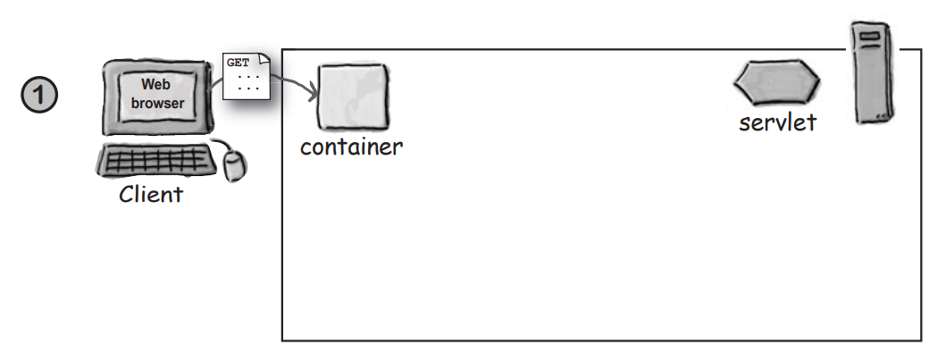
Notes:
User clicks a link that has a URL to a servlet.

Slide 12
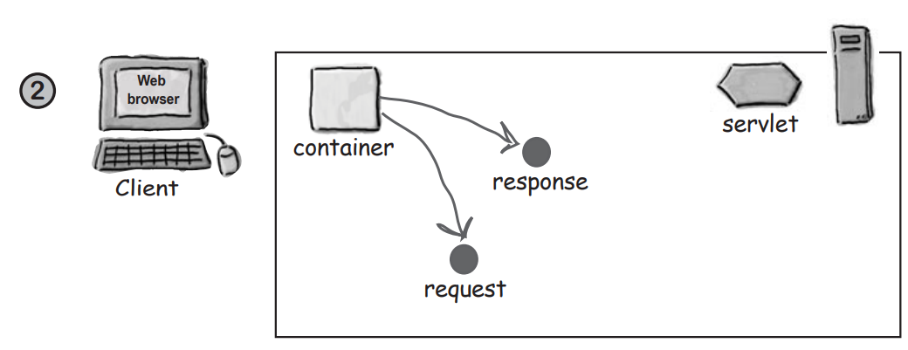
Notes:
The Container “sees” that the request is for a servlet, so the container creates two objects: 1) HttpServletResponse 2) HttpServletRequest

Slide 13
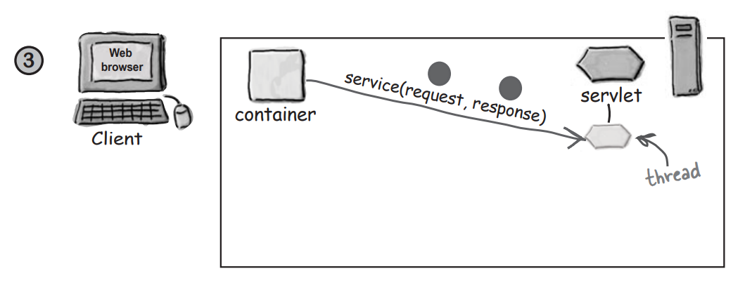
Notes:
The Container fi nds the correct servlet based on the URL in the request, creates or allocates a thread for that request, and calls the servlet’s service() method, passing the request and response objects as arguments.

Slide 14
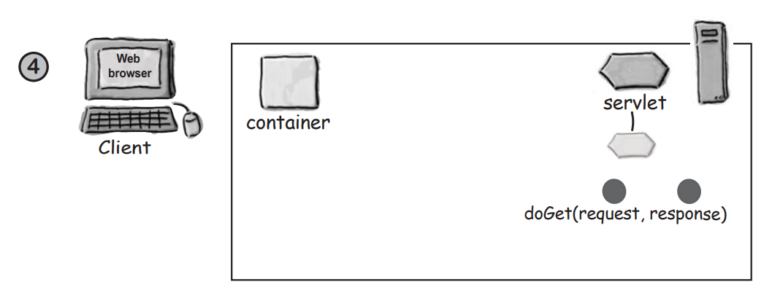
Notes:
The service() method fi gures out which servlet method to call based on the HTTP Method (GET, POST, etc.) sent by the client.
The client sent an HTTP GET request, so the service() method calls the servlet’s doGet() method, passing the request and response objects as arguments

Slide 15
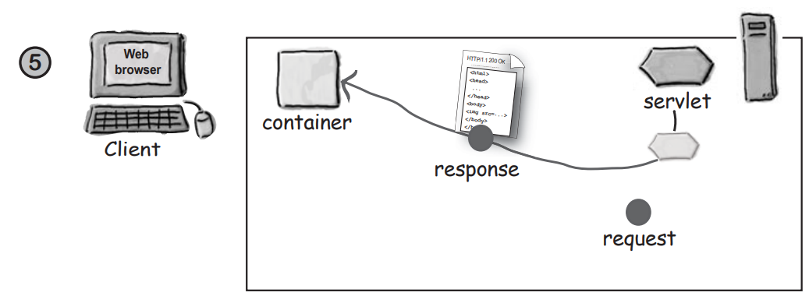
Notes:
The servlet uses the response object to write out the response to the client. The response goes back through the Container.

Slide 16
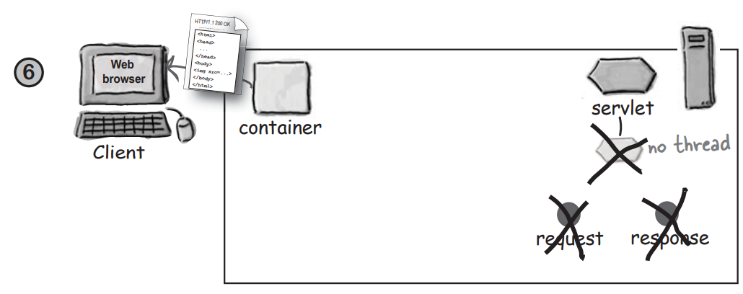
Notes:
The service() method completes, so the thread either dies or returns to a Container-managed thread pool.
The request and response object references fall out of scope, so these objects are toast (ready for garbage collection).
The client gets the response.

Slide 17
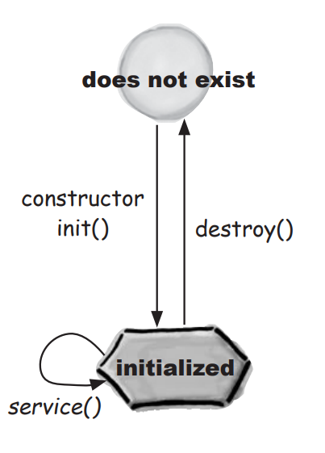
Vòng đời của servlet

Slide 18
when was the servlet class loaded?
When did the servlet’s constructor run?
How long does the servlet object live?
When should your servlet initialize resources? When should it clean up its resources?

Slide 19
Vòng đời của Servlet
Có 5 bước:
Tải Servlet Class vào bộ nhớ.
Tạo đối tượng Servlet.
Gọi method servlets init()
Gọi method servlets service().
Gọi method servlets destroy()

Slide 20
Vòng đời của Servlet
Bước 1, 2 và 3 được thực thi một lần duy nhất, khi mà servlet được nạp lần đầu. Mặc định các servlet không được tải lên cho tới khi nó nhận một đòi hỏi đầu tiên từ người dùng. Bạn có thể buộc ServletContainer (Bộ chứa các servlet) tải các servlet khi nó khởi động.
Bước 4 được thực thi nhiều lần, mỗi khi có đòi hỏi từ phía người dùng tới servlet.
Bước 5 nó được thực thi khi bộ chứa servlet (Servlet Container) trút bỏ (unloaded) servlet

Slide 21
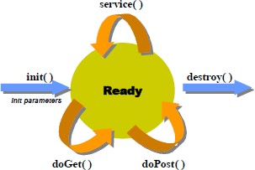
Các phương thức trong vòng đời Servlet

Slide 22
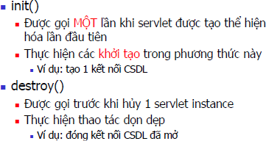
Các phương thức trong vòng đời Servlet

Slide 23
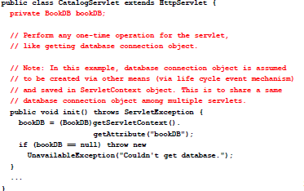
Các phương thức trong vòng đời Servlet

Slide 24
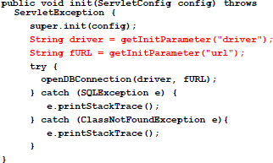
int() đọc tham số cấu hình

Slide 25
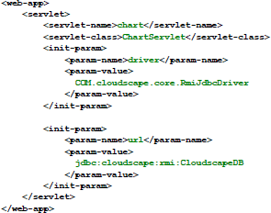
Thiết lập các tham số trong web.xml

Slide 26
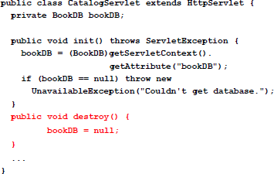
destroy()

Slide 27
service()
Method service() của servlet được gọi mỗi khi có request từ client đến. Tùy vào các tình huống cụ thể nó gọi đến một trong các method doGet(..), doPost(...). Tại các servlet của bạn, bạn phải ghi đè và xử lý tại các method này

Slide 28
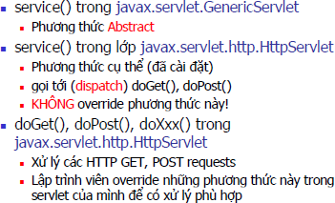
service()

Slide 29
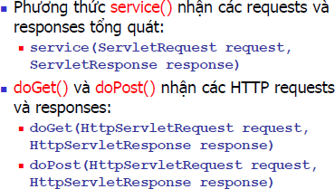
service()

Slide 30
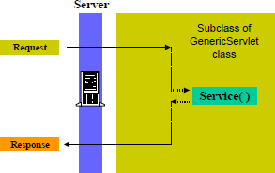
service()

Slide 31
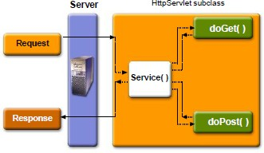
doGet() và doPost()

Slide 32
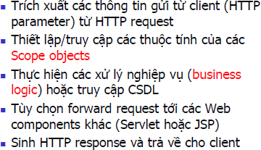
doGet() và doPost()

Slide 33
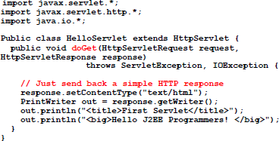
Ví dụ doGet()

Slide 35
Mô hình Servlet Request & Response
Nhiệm vụ của Servlet:
Nhận client request ( Hầu hết ở dạng HTTP request)
Trích xuất 1 số thông tin từ request
Xử lý nghiệp vụ ( truy vấn DB, gọi EJBs,…) hoặc sinh nội dung động
Tạo và gửi response cho client ( hầu hết ở dạng HTTP response ) hoặc forward request cho servlet khác

Slide 36
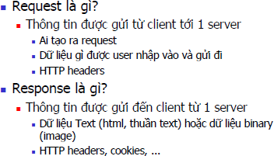
Servlet Request

Slide 37
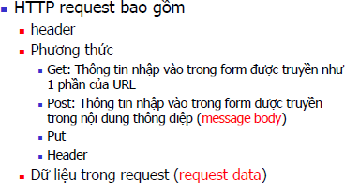
Servlet Request

Slide 38
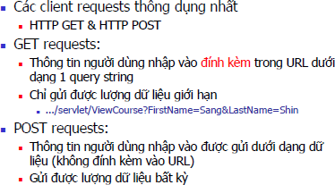
Servlet Request

Slide 39
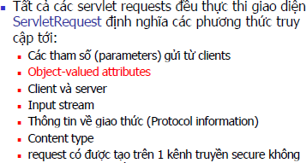
Servlet Request

Slide 40
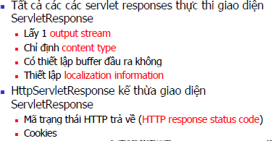
Servlet Response

Slide 41
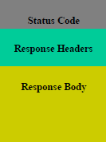
Servlet Response
Cấu trúc Response

Slide 42
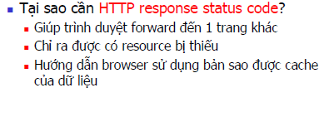
Servlet Response
Cấu trúc Response

Slide 43
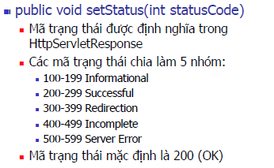
Servlet Response
Cấu trúc Response

Slide 44
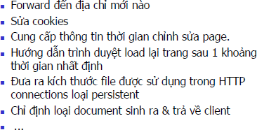
Response Header dùng làm gì?

Slide 45
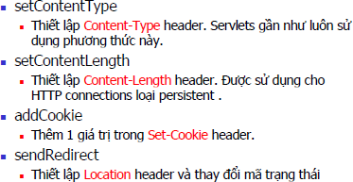
Phương thức thiết lập Response Header

Slide 46
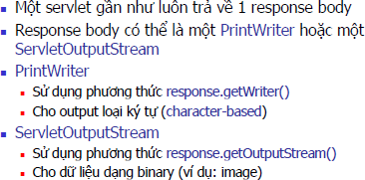
Response Body

Slide 47
Session Tracking
Vì phương thức HTTP là stateless (ko lưu các thông tin lịch sử), điều này ảnh hưởng sâu sắc đến lập trình ứng dụng web. Có 4 kỹ thuật để lưu dấu session:
URL rewritting – Thêm các tham số vào cuối URL
Hidden fields – Sử dụng các trường ẩn
Cookies – Sử dụng cookie để trao đổi dữ liệu giữa client và server
Session objects – Sử dụng các đối tượng có phạm vi (scope) là session để truyền thông tin.

Slide 48
Session Tracking
URL Rewritting:
VD: Http://localhost:8080/Demo/test?x=abc&y=xyz
Phần sau ?x=abc&y=xyz là phần được thêm vào để truyền 2 parameter x và y
Để lấy giá trị này ta dùng lệnh
request.getParameter(“x”), tương tự với y.

Slide 49
Session Tracking
Hidden fields:
<INPUT TYPE=HIDDEN Name=hField VALUE="abc”>
Để lấy giá trị này ta dùng lệnh
request.getParameter(“hField”).

Slide 50
Session Tracking
Cookies: được lưu bởi server và gửi về client cùng response. Request được gửi tới server cùng với cookie nhưng ko thay đổi giá trị của cookie. Giá trị của cookie được lưu trong bộ nhớ (ổ cứng ) của client.

Slide 51


Session Tracking
VD1: lưu cookie (sử dụng response)
VD2: đọc cookie

